Slide 1
День местного самоуправления
Архивный отдел управления делами Администрации
Дмитровского городского округа
Московской области
Материалы по истории города Дмитрова
2022г

Slide 2
Поздравляем всех
работников
органов местного
самоуправления.
Желаем всем
здоровья, успехов,
профессионального роста, инициативности,
и результативного взаимодействия с жителями нашего города в решении вопросов местного значения.
Этот праздник - дань тем, кто днем и ночью отдает свои силы и способности служению людям ради улучшения их жизни.

Slide 3
ИСТОРИЯ ПРАЗДНИКА
Российское законодательство о самоуправлении на местах имеет долгую историю. Проследим основные этапы:
1. Петр I ввел должности губернаторов, воевод, организовал выборные советы из дворян. Все эти новшества заимствовались из любимых царем сценок по мотивам древности.
2. В 1785 году Екатерина II подписывает Жалованную грамоту для городов. Грамота представляла собой разделы, статьи и Манифест. В соответствии с документом населению присваивался сословный статус, и он не зависел от профессиональной деятельности. Также по Грамоте людям давались многие другие права.
3. В 1864 году Александр II вносит свою лепту – его земские и городские выборные собрания стали результатом Положения о земских учреждениях. Это уже органы местного самоуправления с обширными правами. В 1870 году этот же правитель вводит городские думы, управы.

Slide 4
4. Александр III монаршим распоряжением упраздняет все, что сделал его предшественник. Затем наступает 1917 год и нововведения к жизни уже не вернулись.
5. В 1993 году Конституцией Российской Федерации закреплены и гарантированы права самостоятельности для органов местного самоуправления.
День местного самоуправления отмечается 21 апреля, в день издания в 1785 году Жалованной грамоты городам, положившей начало развитию российского законодательства о местном самоуправлении.
Указ об учреждении праздника подписал президент России Владимир Путин в 2012 году.

Slide 5
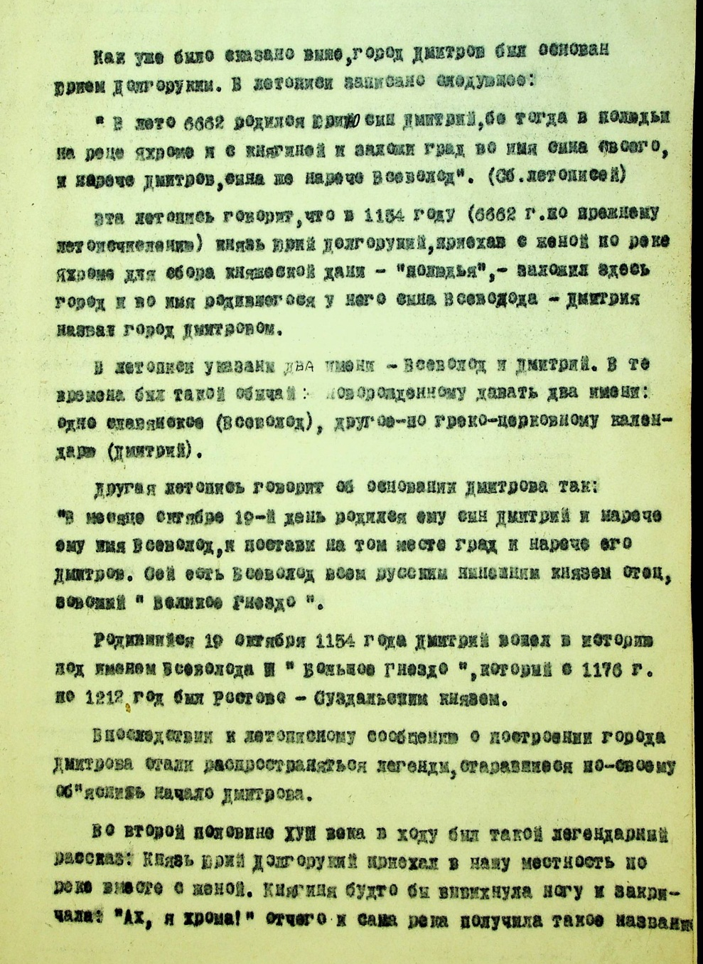
Материалы по истории города Дмитрова

Slide 6
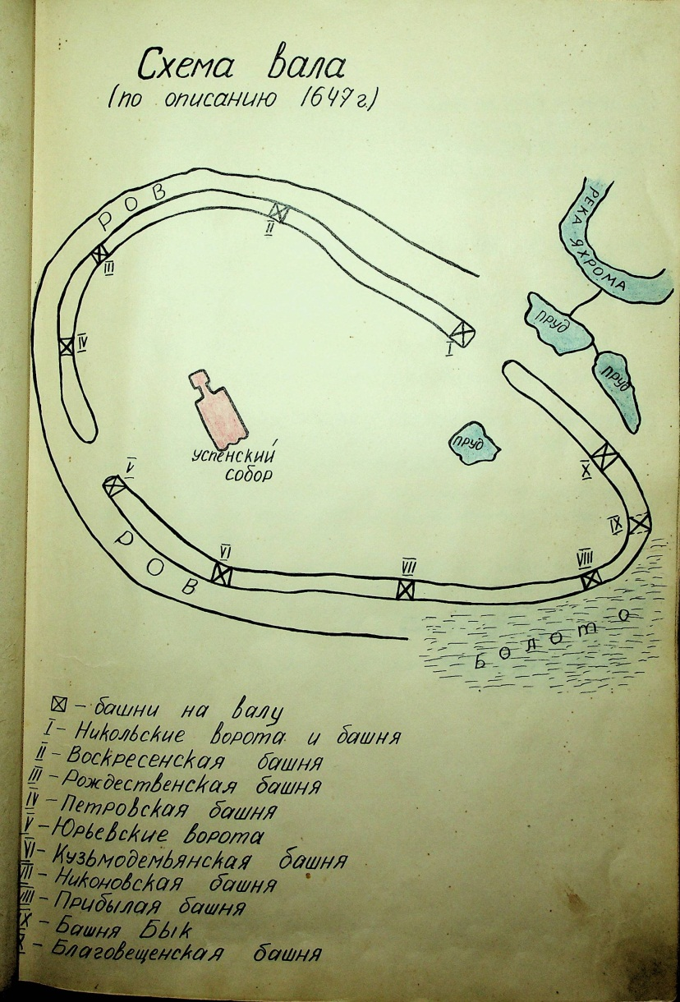
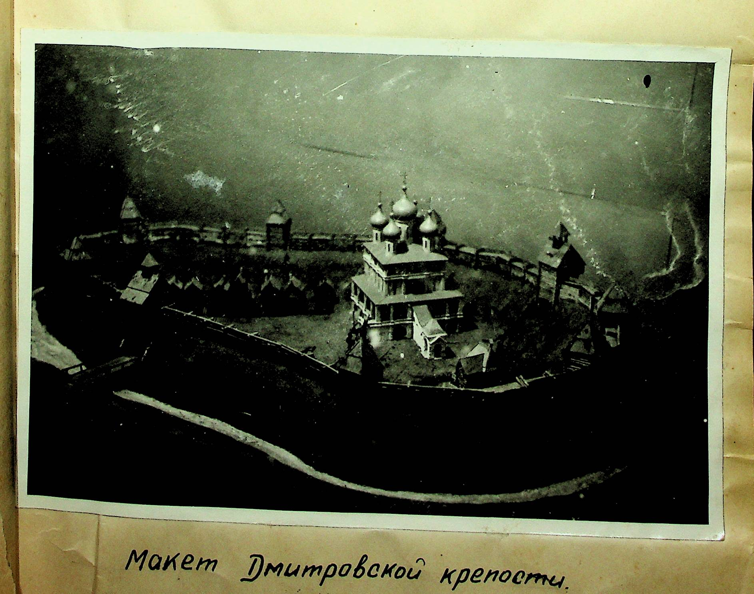
Макет Дмитровской крепости

Slide 7
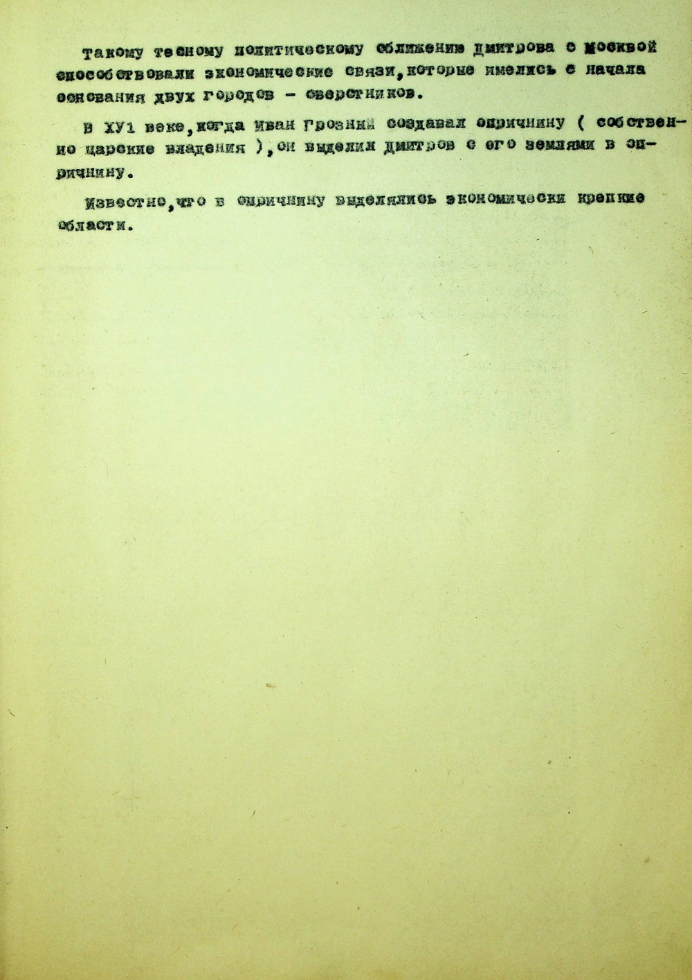

Slide 8
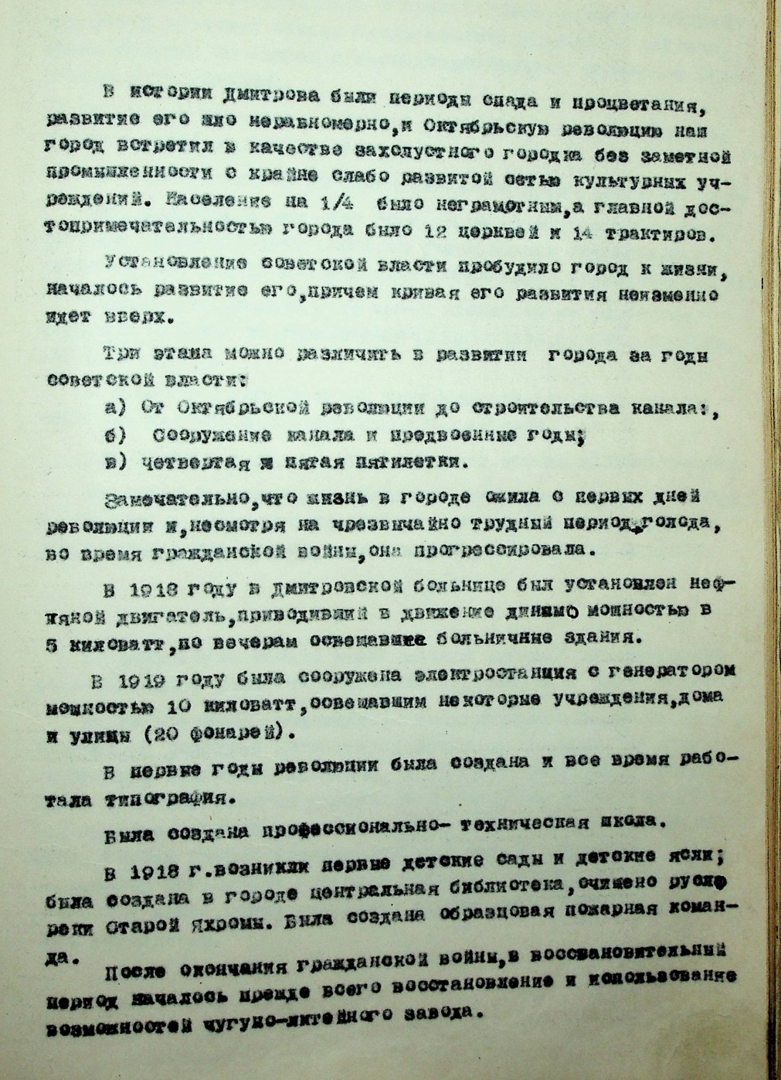
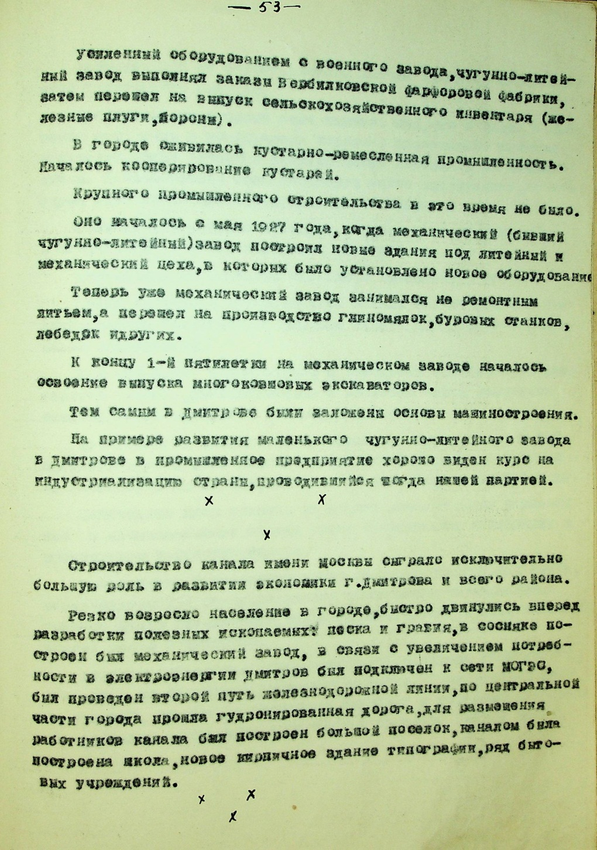
ДМИТРОВ В ГОДЫ СОВЕТСКОЙ ВЛАСТИ

Slide 9
Здание по Старояхромской улице,
Где помещался первый Совет рабочих
Депутатов.
Здесь помещались первые Советские
учреждения.
Дмитровский районный исполнительный комитет был образован в 1917 году и существовал до 1965 года.
В январе 1965 года Дмитровский районный исполнительный комитет объединился с Дмитровским городским Советом депутатов трудящихся и стал именоваться Дмитровский городской Совет депутатов трудящихся, а в 1977 году согласно Конституции СССР стал именоваться Дмитровский городской Совет народных депутатов.

Slide 10
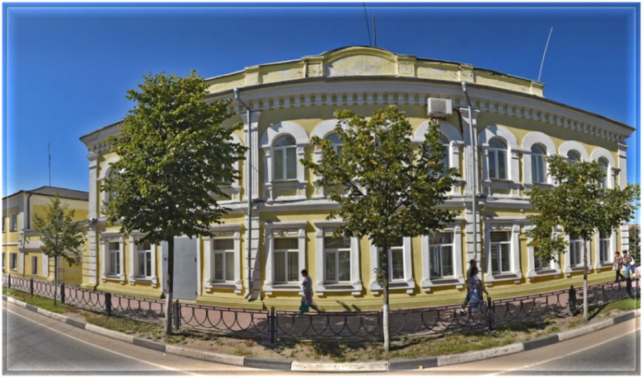
Администрация города – это не просто управленческий аппарат, это система, без которой сегодня город попросту не сможет существовать.
Администрация Дмитровского городского округа
Московской области
В соответствии с Указом Президента РФ № 1760 от 26.10.1993г. «О реформе местного самоуправления в Российской Федерации» и на основании постановления Главы администрации Московской области N2 205 от 29.10.1993г. был распущен Дмитровский городской Совет народных депутатов и его функции переданы Администрации Дмитровского района.
В соответствии с Федеральным законом от 06.10.2003 №131-Ф3 «Об общих принципах организации местного самоуправления в Российской Федерации», Законом Московской области от 03.05.2018 №55/2018-03 «Об организации местного самоуправления на территории Дмитровского муниципального района» Совет депутатов решил:
Переименовать администрацию Дмитровского муниципального района Московской области в администрацию Дмитровского городского округа Московской области.

